Slide 1
스마트폰 프로그래밍 기획
2015180018 배지수
유기동물

Slide 2
1. CONCEPT
2. API
3. STORY BOARD
4. SCHEDULE
기획 발표
유기동물 조회

Slide 3
유기 동물 조회 어플
1. CONCEPT
유기 동물 보호소
검색
유기 동물 검색
유기 동물 조회 어플
유기 동물 등록

Slide 4
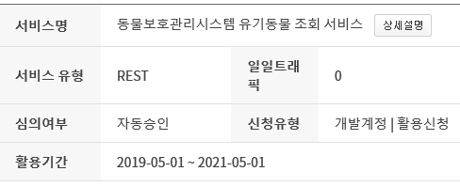
유기 동물 조회 어플
2. API
| 유기동물 조회 OPEN API 활용|
유기 동물 검색
유기 동물 보호소 검색
조건 검색(품종, 날짜, 지역)
검색 조건 즐겨찾기
유기동물 등록

Slide 5
유기 동물 조회 어플
3. STORY BOARD
로고 제작
메뉴 제작 (검색, 등록, 즐겨찾기)
검색 – 유기 동물 (품종, 날짜, 지역)
검색 – 유기 동물 보호소(이름, 지역)
검색 – 유기 동물 보호소 길 찾기
검색 – 유기 동물 보호소 지도 표시
등록 – 유기 동물 실종 게시물
등록 – 유기 동물 보호 게시물
즐겨찾기 – 조건 검색 즐겨찾기 등록
즐겨찾기 – 조건 검색 동물 업데이트
6. 조건별 검색 즐겨찾기
유기 동물 보호소 검색
조건 검색(품종, 날짜, 지역)
검색 조건 즐겨찾기
유기동물 등록

Slide 6
유기 동물 조회 어플
4. SCHEDULE
주차 | 계획 | 세부 계획 | 시행
1주 (4.22~4.28) | NSXML 프레임워크, OpenAPI 조사 응용 앱 개발 예시 조사 | Xml 모듈 조사 완료 국가공공데이터 포털 활용사례조사
2주 (4.29~5.5) | 상세 기능, 구현 방법 등 | 유기동물, 보호소 정보 제공
3주 (5.6~5.12) | OpenAPI 연동 구현 | 국가공공데이터포털 OpenAPI 활용
4주 (5.13~5.19) | 기획발표 5/13 다양한 검색 기능 구현 | youtube 기획 발표 동물 검색 (품종, 날짜, 지역) 정보 제공 보호소 검색(이름, 지역) 정보 제공

Slide 7
유기 동물 조회 어플
4. SCHEDULE
주차 | 계획 | 세부 계획 | 시행
5주 (5.20~5.26) | MapKit 지도, Speech, Animation | Core Graphics, Speech, Animation Youtube 활용 중간 시연 발표
6주 (5.27.~6.2) | 중간 시연 발표5/30 Core Graphics, 사진 등 추가 기능 | MapKit 지도, Core Graphics, 사진 등 추가 기능 구현
7주 (6.3~6.9) | 사진 등 추가 기능 | 사진 등 추가 기능
8주 (6.10~6.16) | 최종구현 발표 6/13 AppStore 등록 추진 | Youtube 활용 최종 시연 발표 AppStore 등록 추진

